Slide 1
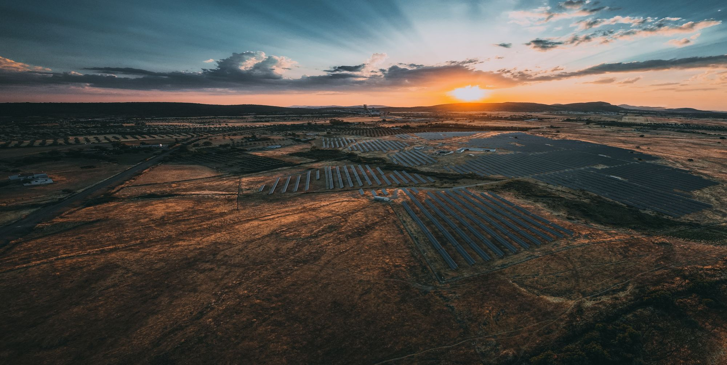
Sonnedix
sustainability
academy
Changements climatiques (5-8 Ans)

Slide 2
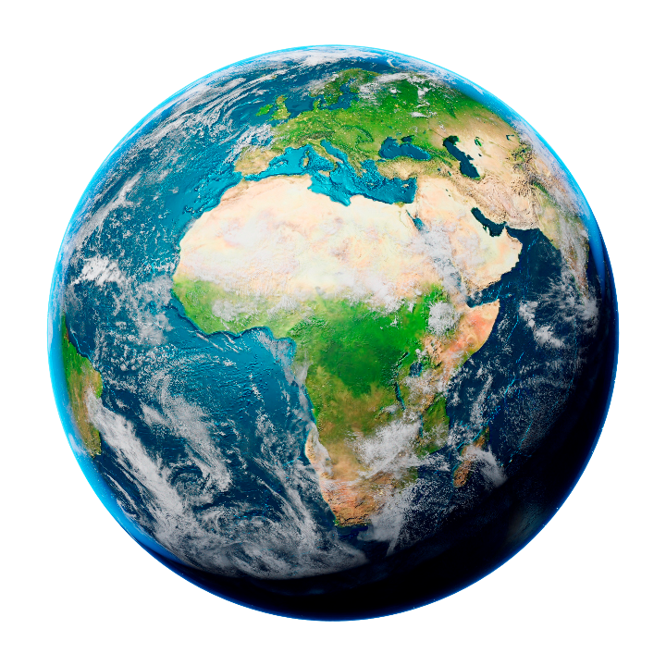
Notre terre est en train de changer

Slide 3

Notre terre est en train de changer

Slide 4
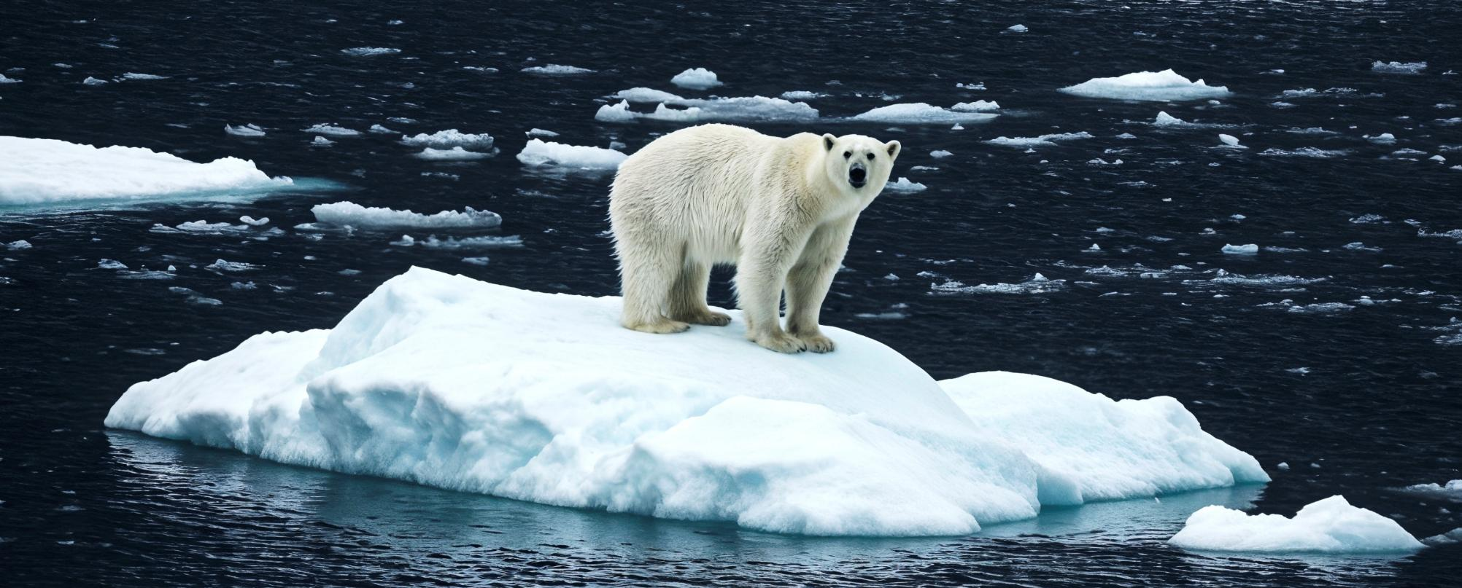
À quoi ressemble le réchauffement climatique ?

Slide 5
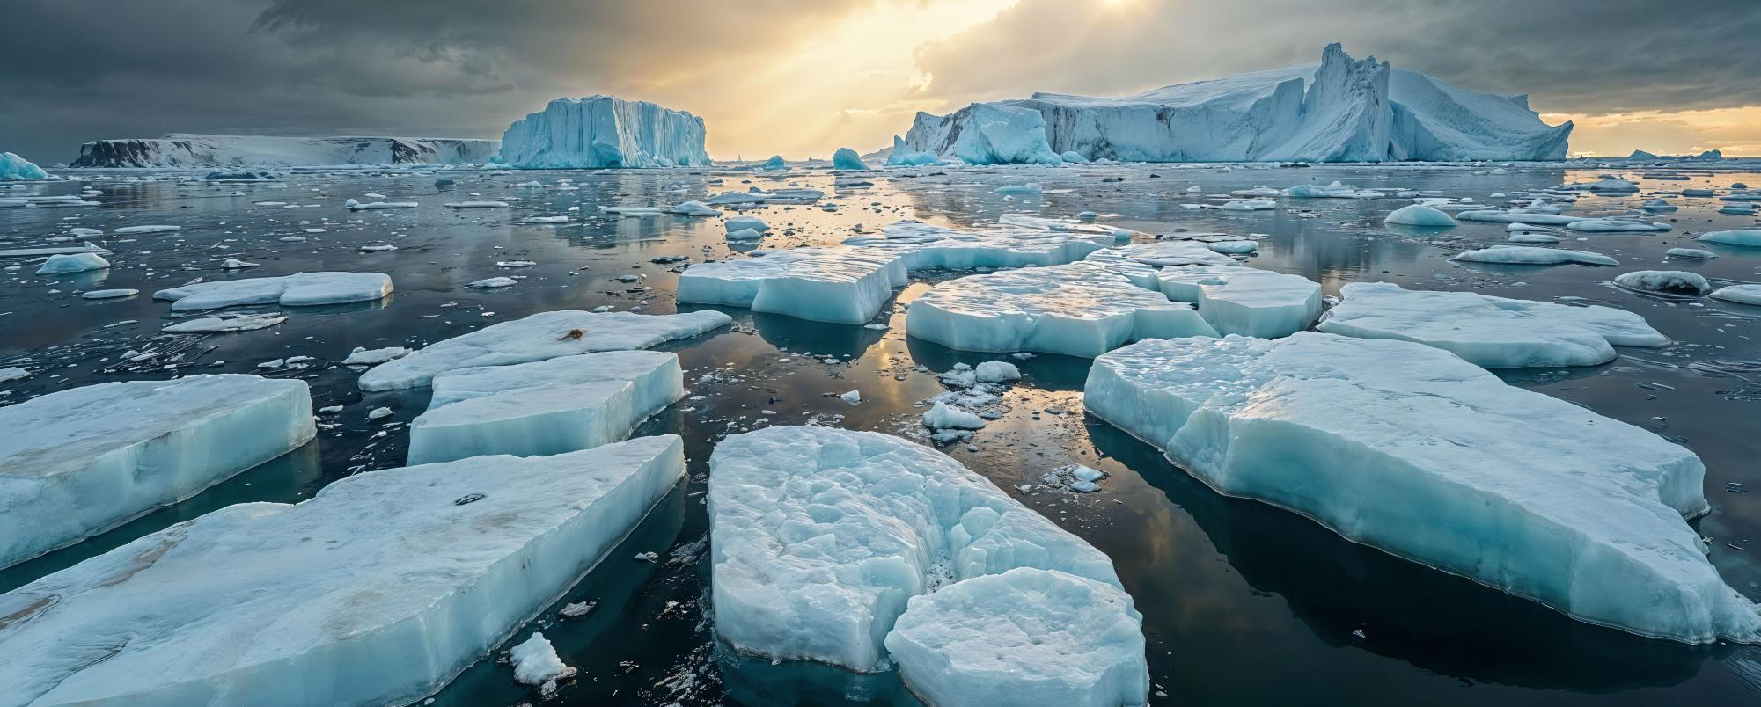
À quoi ressemble le réchauffement climatique ?

Slide 6
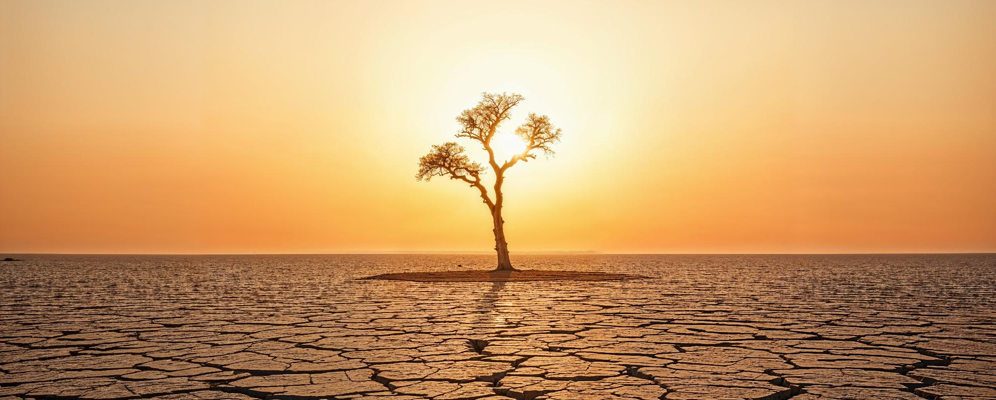
Qu’est ce que le réchauffement climatique ?

Slide 7
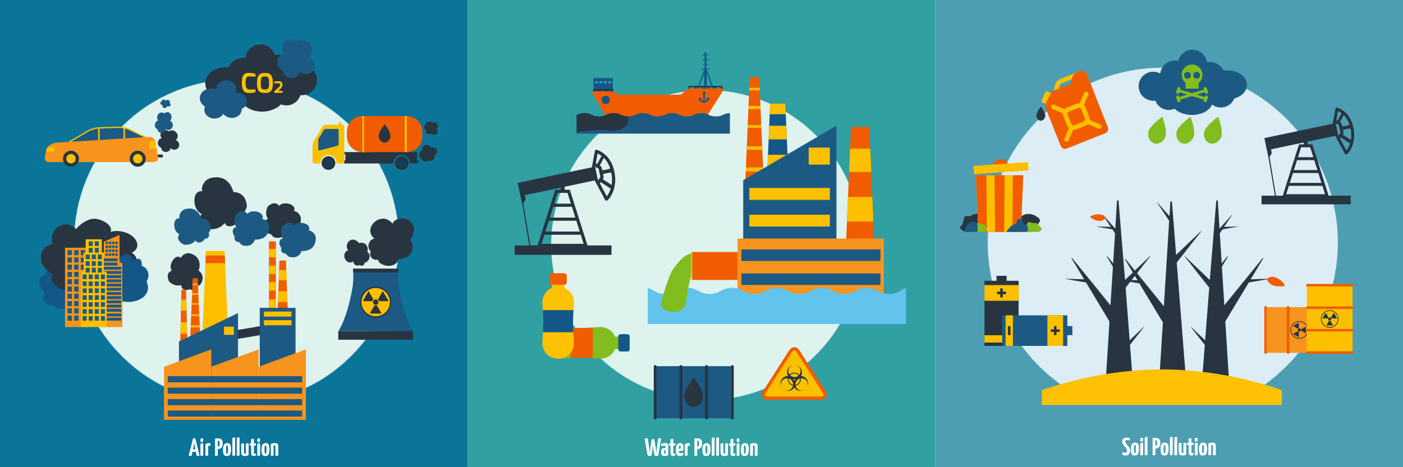
Qu’est ce qui cause cela ?

Slide 8

ACTIVITÉ:
Que pouvons nous faire ?

Slide 9
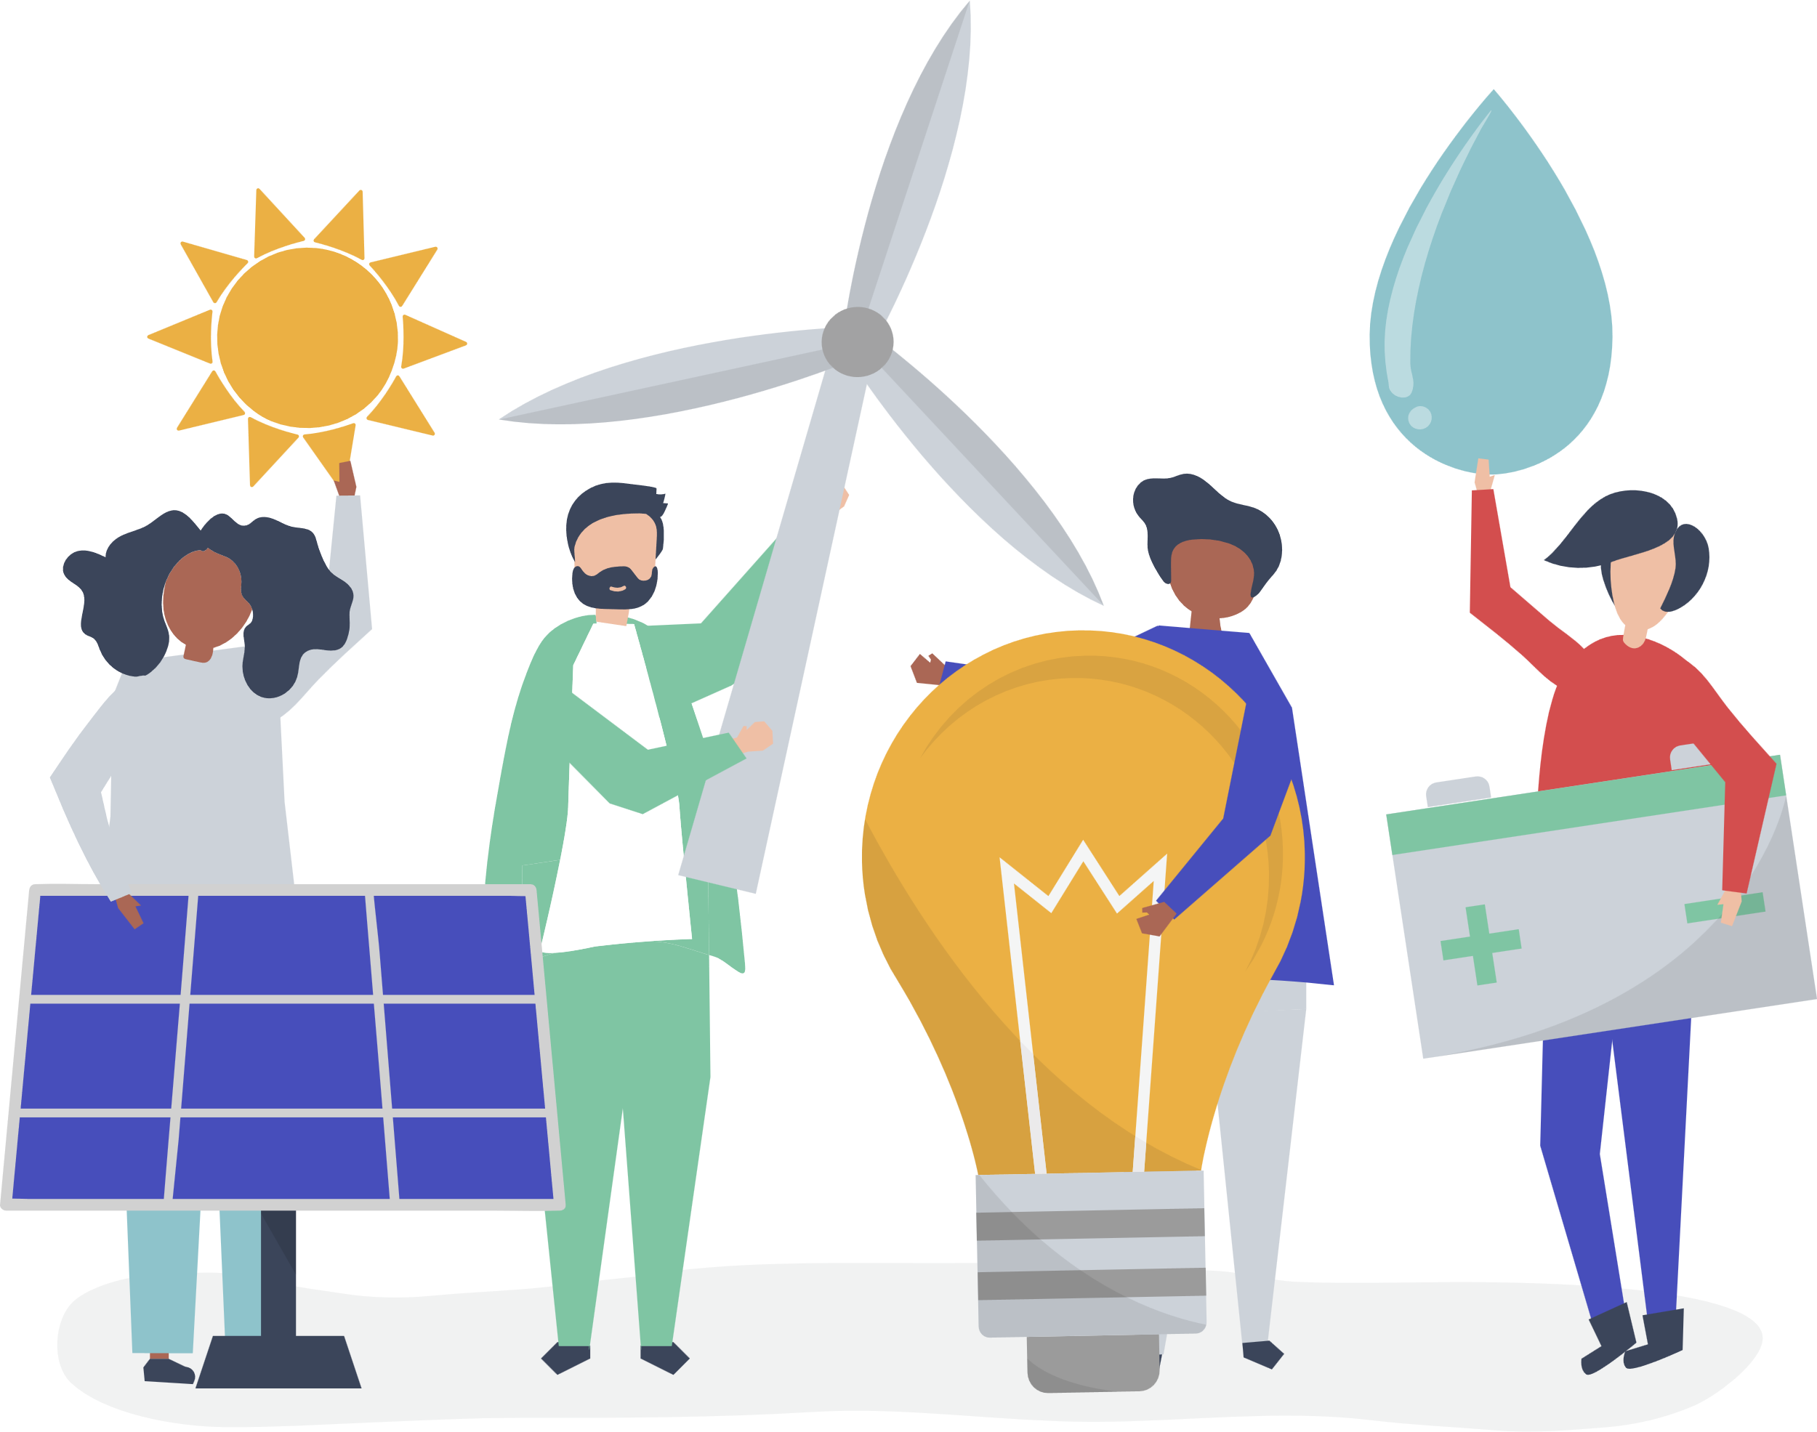
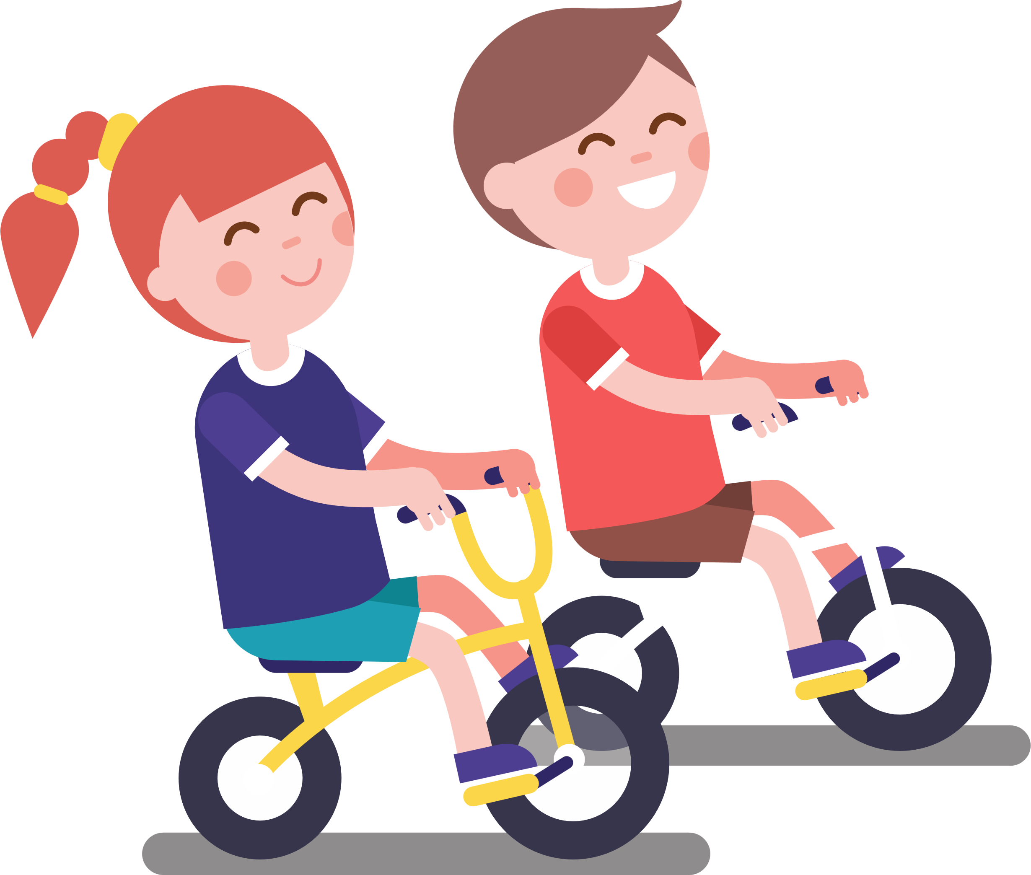
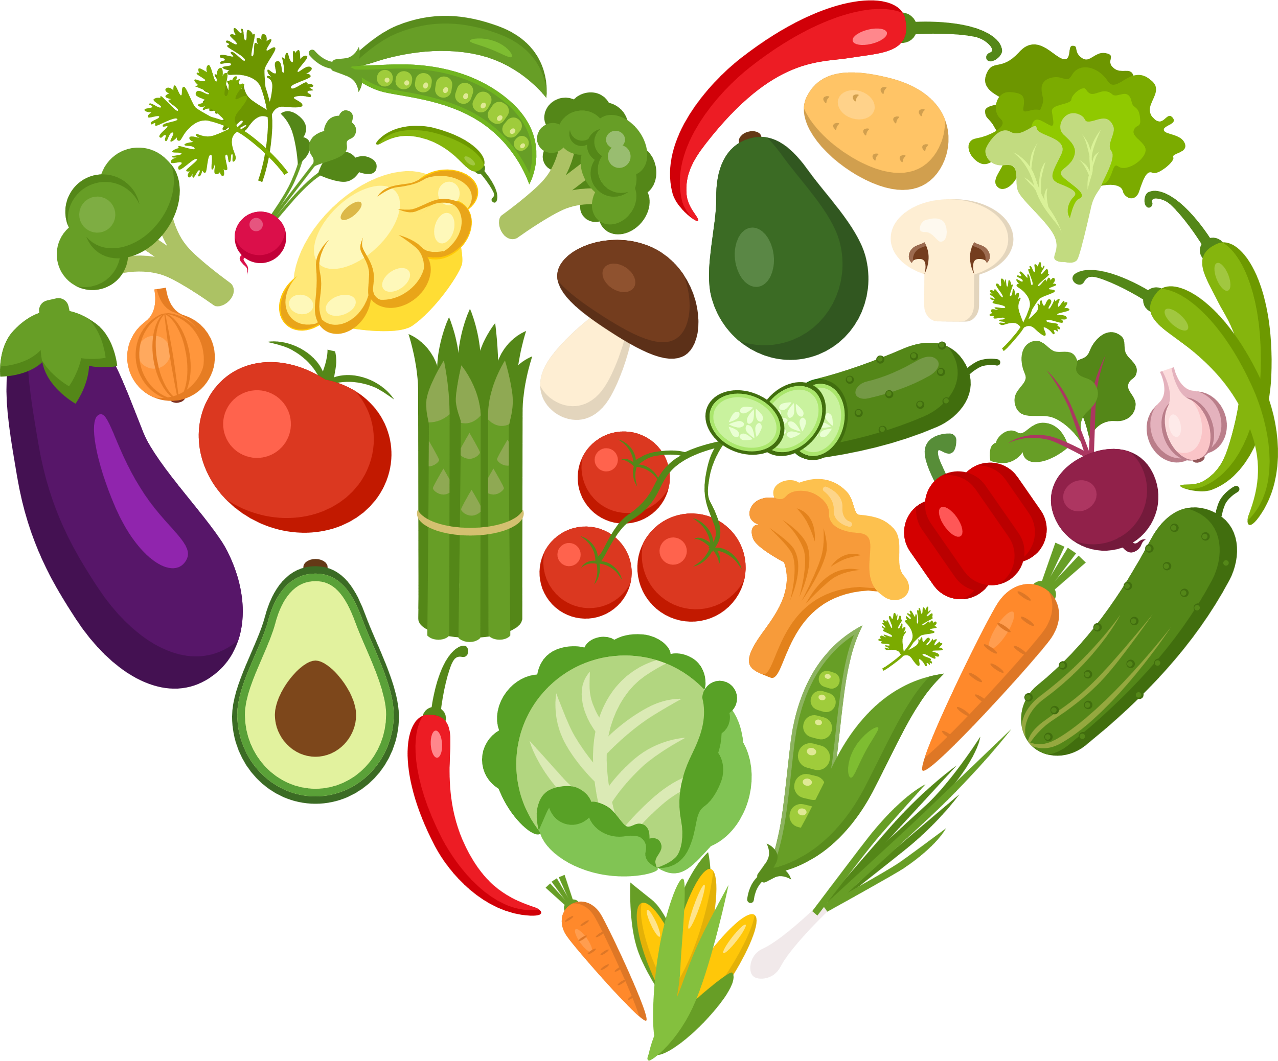
Que peux-tu faire ?
Protéger la planète
1
2
3
Utiliser moins d’électricité, ou en varier les sources !
Moins utiliser la voiture !
Consommer moins
de viande !

Slide 10
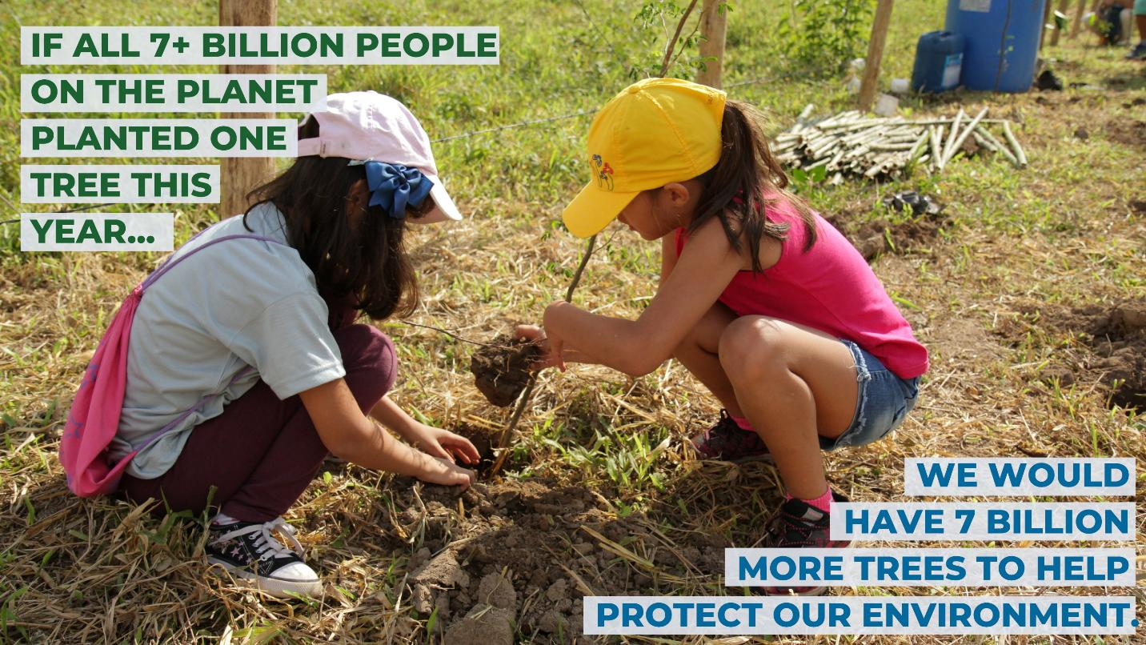
Nous pouvons planter des arbres
Si tous les humains de la planète plantaient un arbre cette année, on aurait 7 milliards d’arbres en plus pour protéger notre environnement.

Slide 11
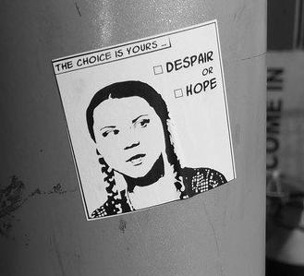
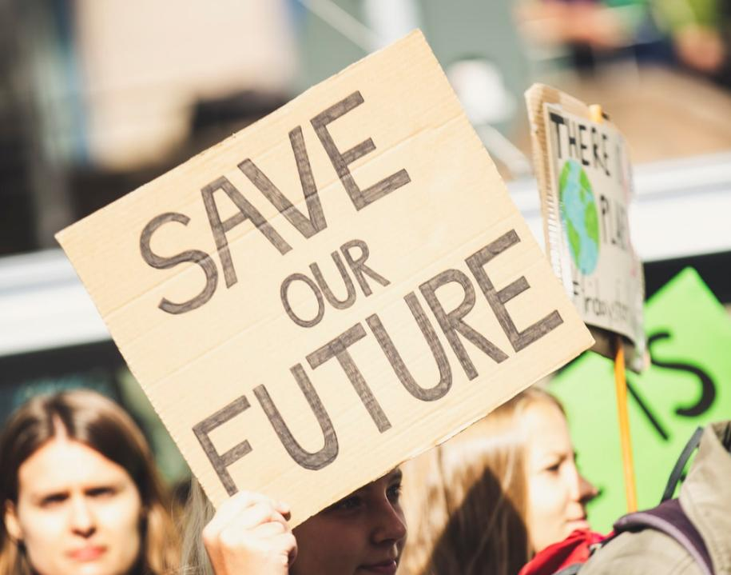
Parlons du changement climatique
Prenez la parole et inspirez les autres pour opérer un changement.

Slide 12

ACTIVITÉ: Engagez vous !

